Slide 1



Slide 2
Somos da Hunta Estoque, e somos
uma empresa focada no desenvolvimento
de softwares de controle de estoque.

Slide 3

Matheus de Oliveira Silva
O responsável por todas as tarefas da empresa.

Slide 4

Quando um cliente possui um problema com controle de seus produtos, a Hunta Estoque e a solução para este problema.

Slide 5

Para resolvermos o problema de cada cliente, nos analisamos a sua situação e sua expectativa com o sistema, e assim fazendo um espoco do que terá que ser desenvolvido para a satisfação do cliente.

Slide 6
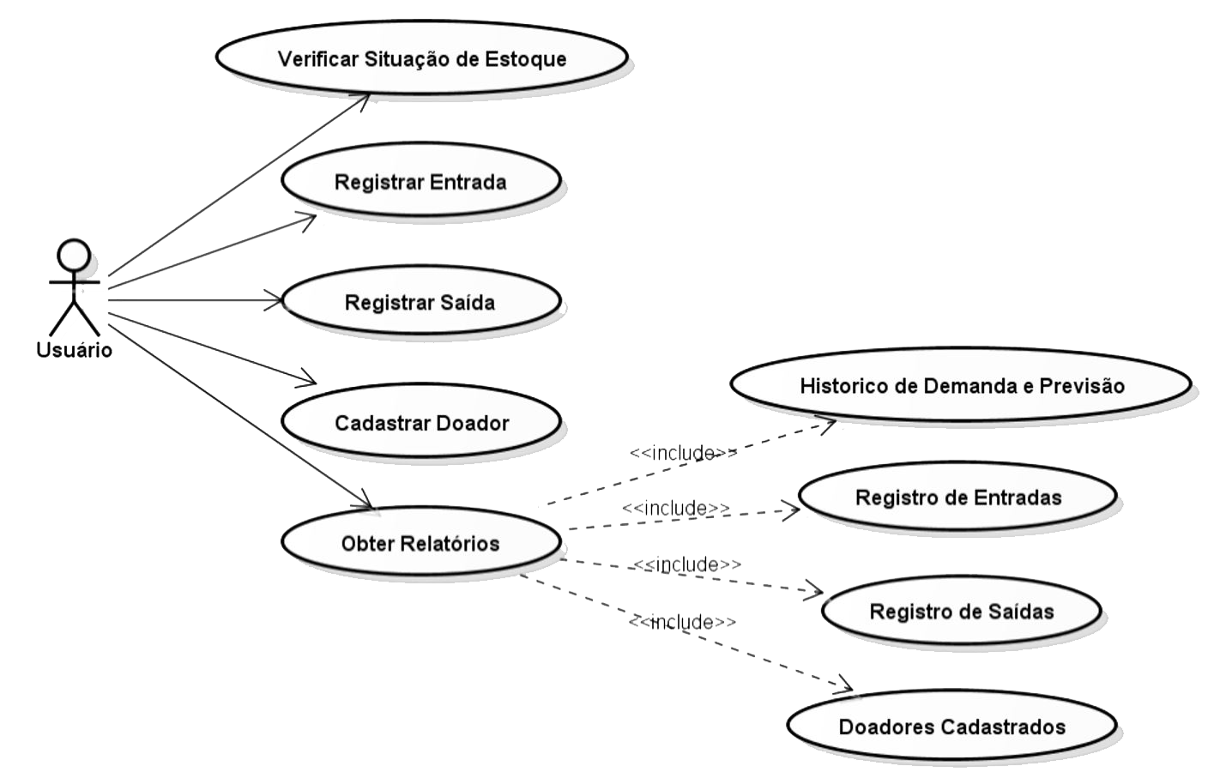
Diagrama de caso de uso
Neste exemplo temos um problema e acima esta a situação descrita em Diagrama de
Caso de Uso. Para assim iniarmos a desenvolver

Slide 7
Hunta Estoque

